Slide 1
ЭЛЕКТРОМЕХАНИЧЕСКИЙ ЗАМОК С ДИСТАНЦИОННЫМ УПРАВЛЕНИЕМ ДЛЯ ОДНОДВЕРНЫХ ХОЛОДИЛЬНЫХ ШКАФОВ
promix-center.ru

Slide 2
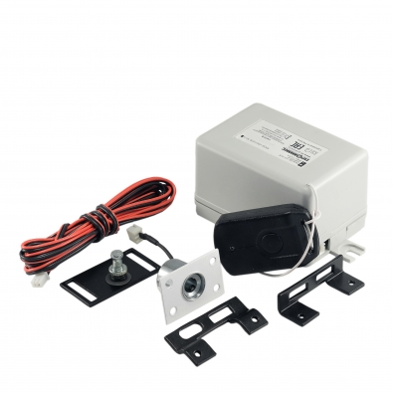
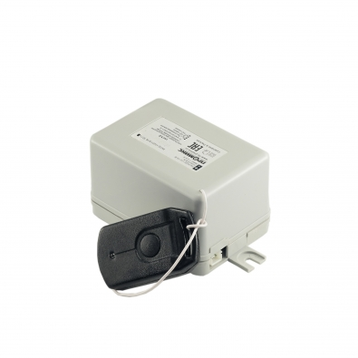
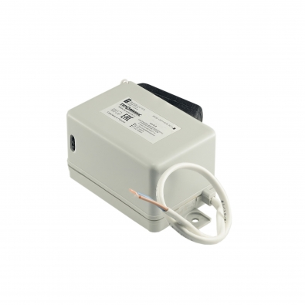
Promix-FRS.1D.01
Универсальный электронный замок для однодверного холодильника (комплект)
promix-center.ru

Slide 3
Комплект поставки
Электромеханический замок с дистанционным управлением по радиоканалу.
Комплект поставки:
1. Замок Promix-SM.131.10 - 1 шт. 2. Ригель Promix-AD.DB.13 - 1 шт. 3. Кронштейн Promix-AD.BR.05 - 1 шт. 4. Кронштейн Promix-AD.BR.06 - 1 шт. 5. Контроллер Promix-CR.RX.02 - 1 шт. 6. Радиобрелок Promix-CR.TX.01 - 1 шт. 7. Саморез 4х16 (пресш.) - 8 шт. 8. Винт М4х6 (пресш.) - 2 шт. 9. Самоклеящаяся виниловая пленка (25мм) для декоративной
маскировки провода - 1 м. 10. Руководство по эксплуатации - 1 шт
promix-center.ru

Slide 4
Система дистанционного управления по радиоканалу
Встроенный источник питания с электронной защитой от короткого замыкания и перегрузки
Программирование непосредственно с контроллера (джамперами) и дистанционно с использованием мастер-брелока
В памяти контроллера всегда только один брелок (при записи нового брелока старый удаляется)
Возможность отдельной замены источника питания и радиомодуля при ремонте
promix-center.ru

Slide 5
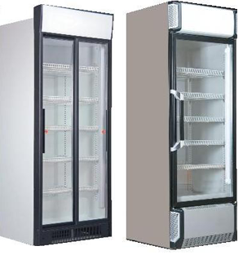
Установка замка на однодверные холодильники
Предназначен для установки на однодверные холодильники FRIGOREX FV 500, FV 650, ACTIVATOR 500, 700, NORCOOL Super 600, 7, 76, S 76, Super 8, Ecocool 8, Finesse 600, CMV 750, COLDWELL СS 450, C 450 SL, HELKAMA C5G, POLAIR DM105-S (-G) (ШХ-0,5 ДС), DM107-S (-G) (ШХ-0,7 ДС), INTER 390T, 400T, 500T, 501T, 550T, 570T, 750T, 770T, UBC Ice Stream Medium, Optima, Dynamic и другие коммерческие холодильники
promix-center.ru

Slide 6
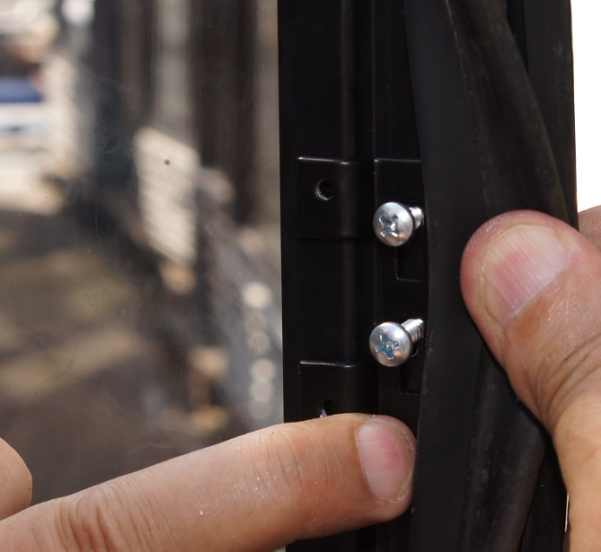
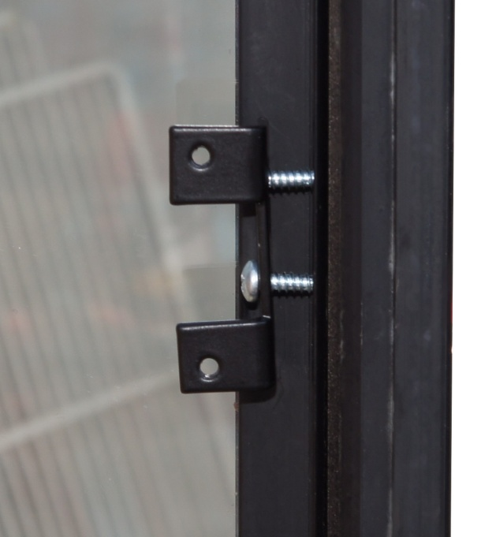
В зависимости от типа профиля двери установить
Кронштейн Promix-AD.BR.05
Кронштейн Promix-AD.BR.06
promix-center.ru

Slide 7
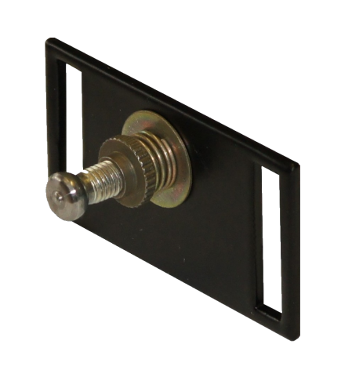
На установленный кронштейн
установить ригель Promix-AD.DB.13
promix-center.ru

Slide 8
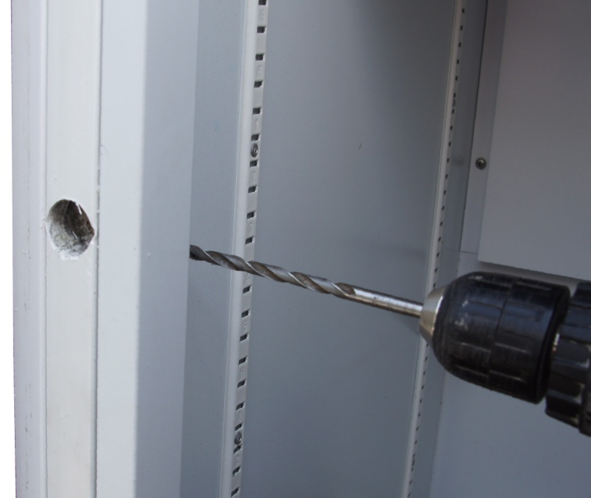
Закрыть дверь и надавить на нее – ригель сделает отметку на стенки двери; По центру отметки просверлить отверстие диаметром 24 мм; Изнутри холодильника просверлить отверстие диаметром 6 мм;
promix-center.ru

Slide 9
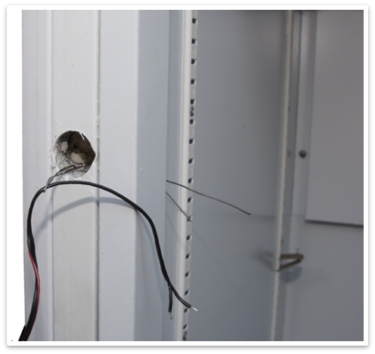
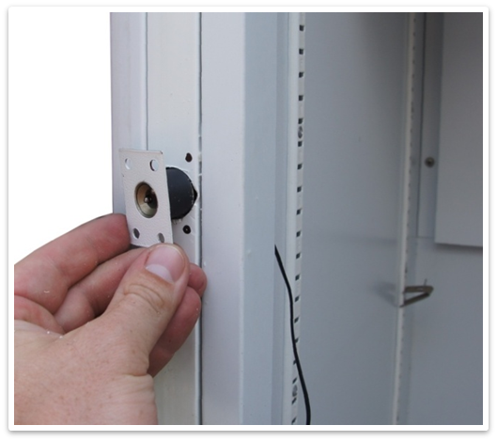
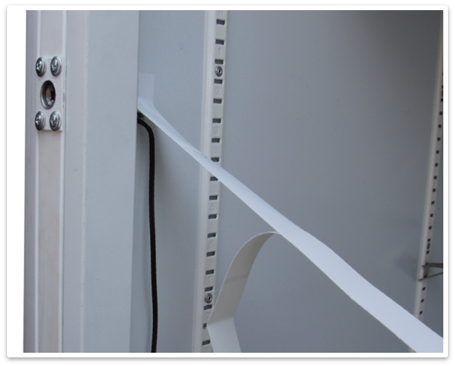
Протянуть с помощью проволочной петли провод замка;
Закрепить замок, проложить провод и заклеить его декоративной лентой;
promix-center.ru

Slide 10
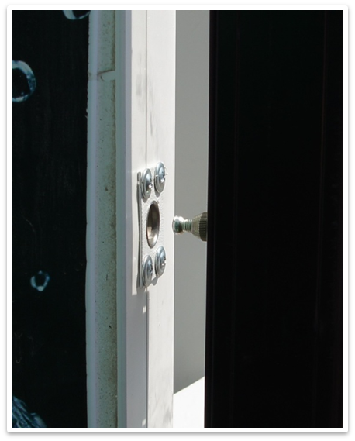
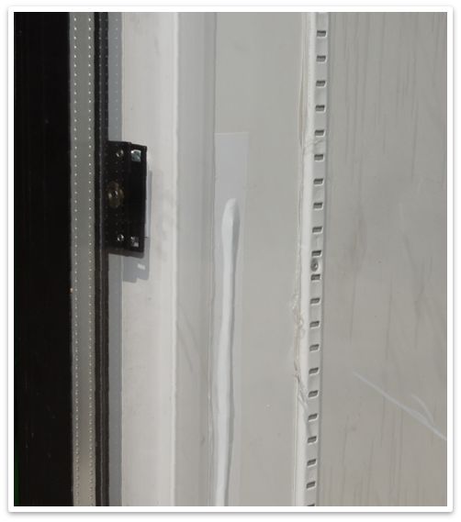
Проверить, чтобы ригель легко входил в отверстие замка;
promix-center.ru

Slide 11
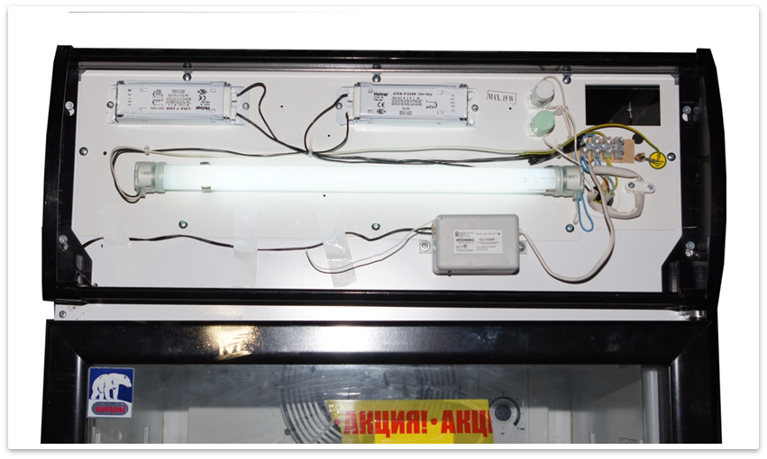
Установить контроллер за рекламной панелью, либо в компрессорном отсеке, и подключить к сети 220В и к замку;
promix-center.ru

Slide 12
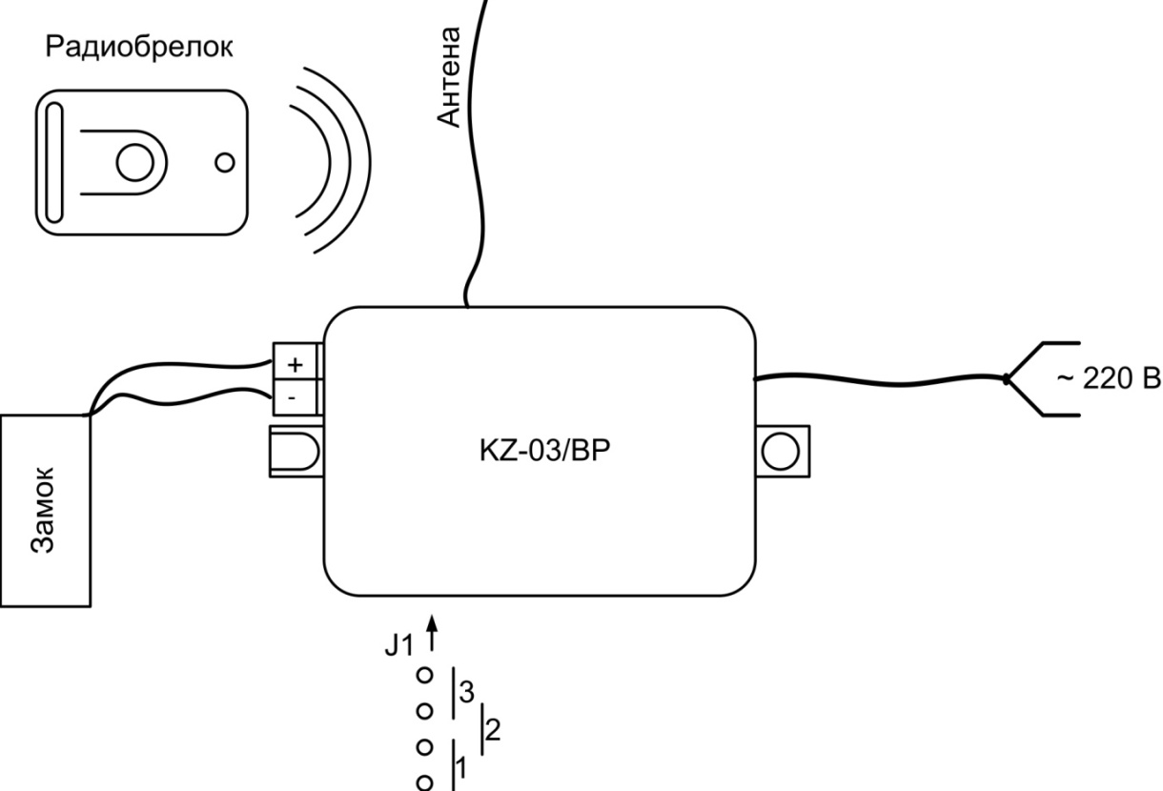
Схема подключения
1 – управление нормально открытым замком;
2 – управление нормально закрытым замком;
3 – программирование.
promix-center.ru

Slide 13
+7 (4812) 619-330
+7 (960) 586-62-99
Нам доверяют более 1 000 000 пользователей
promix-center.ru

